Slide 1
Struktura a vlastnosti pevných látek

Slide 2

Krystalické látky – pravidelné uspořádání částic
  Monokrystaly – určité rozložení částic se opakuje v celém krystalu (NaCl, SiO₂)
  Polykrystaly – velký počet zrn, ve kterých jsou částice uspořádány pravidelně (kovy)

Slide 3

Amorfní látky – kolem vybrané částice v amorfní látce jsou nejbližší z nich uspořádány pravidelně, s roustoucí vzdáleností se pravidelné rozložení porušuje (sklo, jantar, vosk, asfalt, pryskyřice, plasty, …)

Slide 4
Zvláštní skupinu amorfních organických látek tvoří polymery (kaučuk, dřevo, bavlna, kůže, plasty,…)

Slide 5

Ideální krystalová mřížka
vzniká řazením velkého počtu tzv. základních
(elementárních) buněk
Elementární buňky krychlové soustavy

Slide 7

Poruchy krystalové mřížky
BODOVÉ PORUCHY:
Vakance – v mřížce je jedno místo nezaplněno (příčinou může být např. tepelný pohyb částic, který způsobí, že se některým částicím podaří uniknout ze svého místa, lze ji vytvořit ozářením krystalu elektrony, ionty nebo neutrony)

Slide 8
Intersticiální poloha částice – částice leží mimo pravidelný bod mřížky; tato porucha může doprovázet vakanci, kdy se bod uvolní z mřížky a unikne na jiné místo

Slide 9
Příměsi – v krystalové mřížce jsou jiné atomy než atomy prvků, které tvoří danou látku.
Cizí atom může být v mřížce (polovodiče typu P nebo N – příměsi do struktury křemíku) nebo v intersticiální poloze (uhlík ve struktuře železa → ocel; množství uhlíku ovlivňuje vlastnosti oceli).
Dalším příkladem může být nahrazení 5% iontů Al³⁺ ionty chromu, kdy upravujeme krystal oxidu hlinitého Al₂O₃ na tmavočervený rubín (používaný např. ke konstrukci laserů)

Slide 10
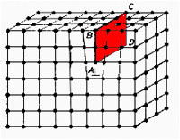
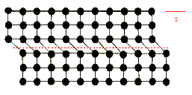
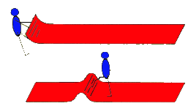
ČÁROVÉ PORUCHY:
Spočívají v porušení pravidelného uspořádání částic v krystalové mřížce podél určité čáry (tzv. dislokační čáry)

Slide 11
Je tím vysvětlena menší pevnost krystalů než vyplývá z jejich dokonalé krystalové struktury.
Při namáhání reálných krystalů se vazby narušují ústupně podél dislokační čáry.

Slide 12
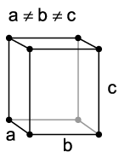
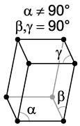
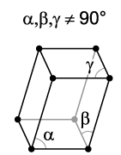
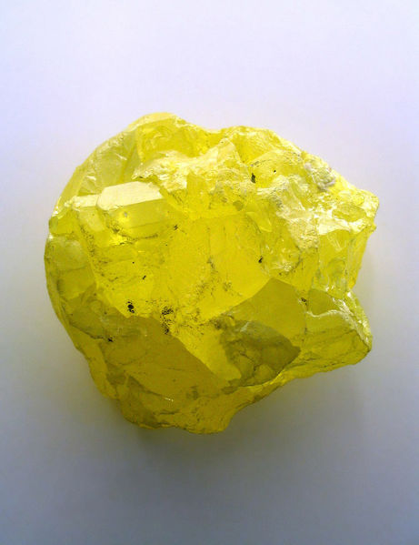
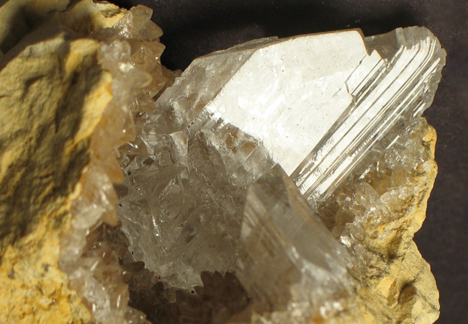
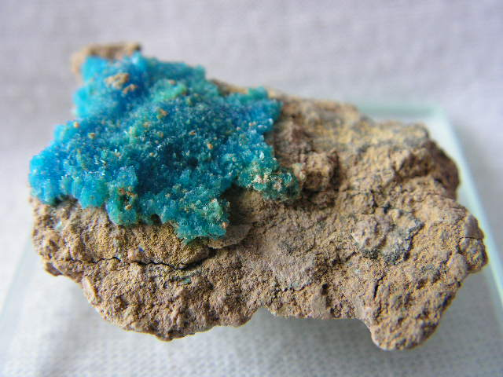
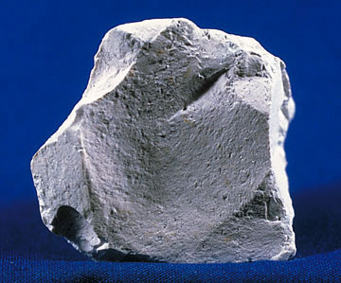
Krystalografické soustavy
kosočtverečná
(síra)
jednoklonná
(sádrovec)
trojklonná
(modrá skalice, kaolinit)
soustavy

Slide 13
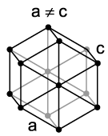
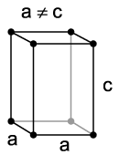
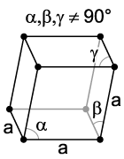
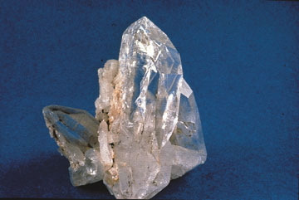
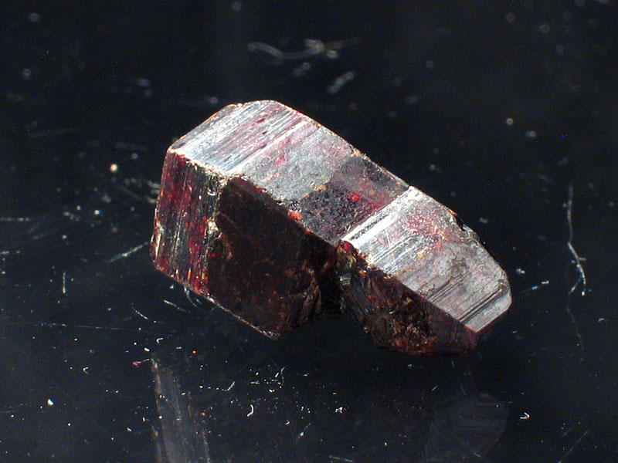
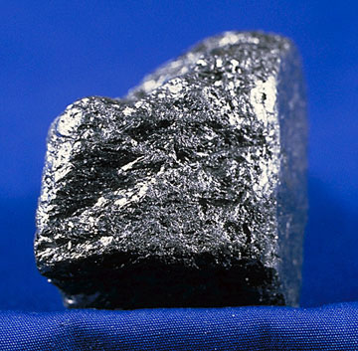
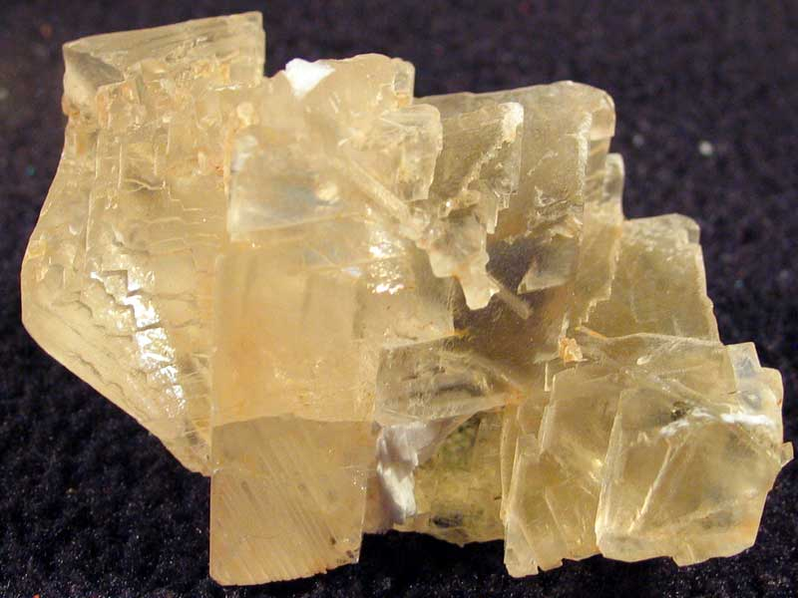
klencová
(křemen, kalcit)
šesterečná
(grafit)
čtverečná
(rutil)

Slide 14
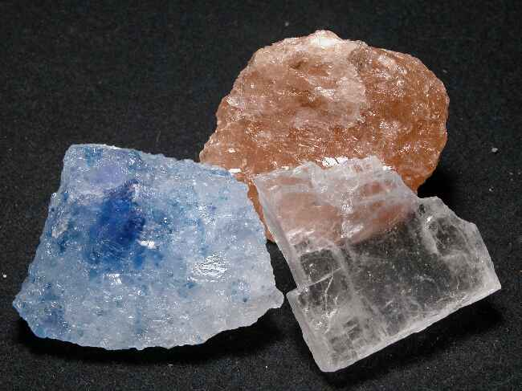
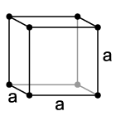
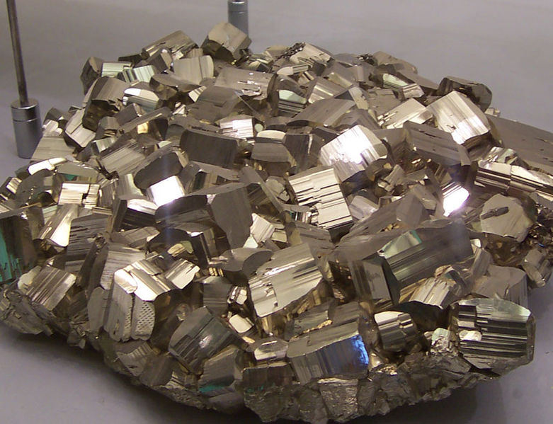
krychlová
(kamenná sůl, pyrit)

Slide 15
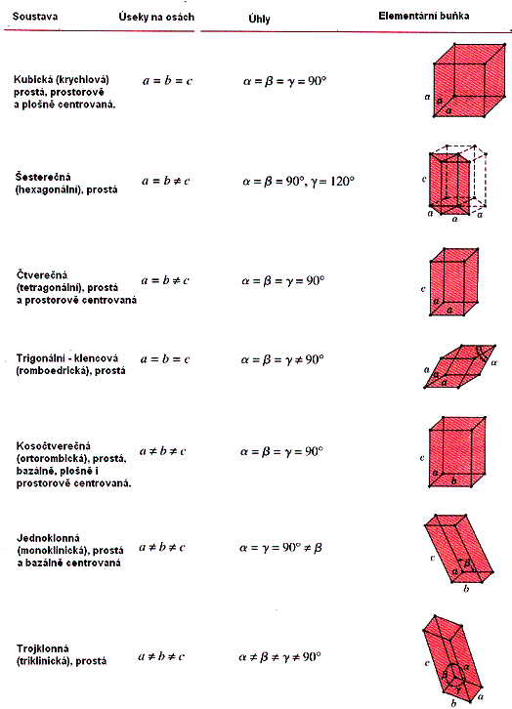

Slide 18
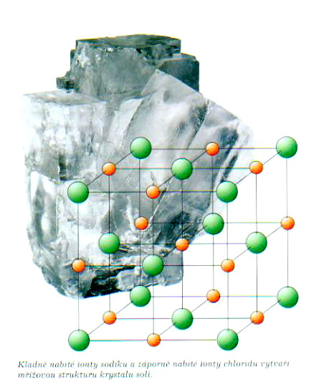
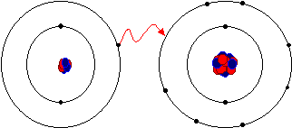
Vazby mezi částicemi v krystalické mřížce
Iontová – mřížku drží pohromadě elektrické přitažlivé síly mezi kationty a anionty (např. NaCl)
tvrdé, s teplotou tání většinou vyšší než 500°C,
křehké, dobré elektrické izolanty

Slide 19
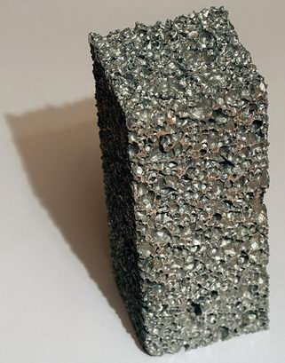
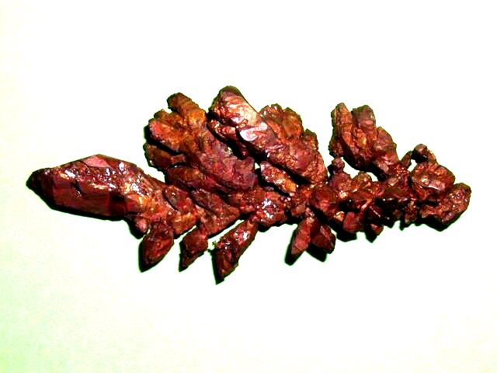
Kovová – odpudivé elektrické síly kationtů nepustí atomy na novou polohu,
elektrony tvoří elektronový plyn mezi kationty – jsou volné
kovy, malá pevnost ve srovnání s ostatními vazbami,
dobrá kujnost a tažnost,
dobrá tepelná a elektrická vodivost,
Cu, Fe, Al, …

Slide 20
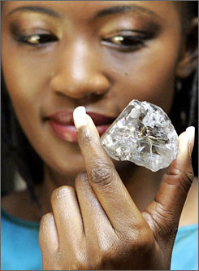
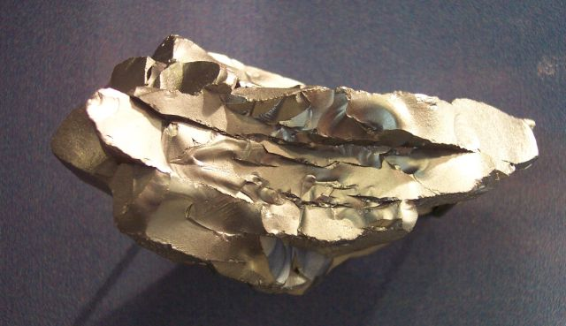
Kovalentní – chemická vazba mezi atomy, kdy atomy mají společné valenční elektrony
křemík, germanium, diamant, cín,..
vysoká teplota tání,
tvrdé, prakticky nerozpustné

Slide 21
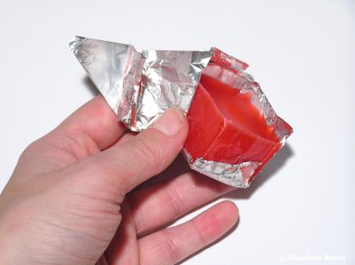
Molekulová (van der Waalsova) – síly mezi molekulami – je velmi slabá
nejjednodušší molekulové krystaly tvoří inertní plyny s jednoatomovými molekulami (neon, jod, chlor,kyslík),
nestabilní za velmi nízkých teplot,
pevné látky měkké (parafín), s nízkou teplotou tání

Slide 22
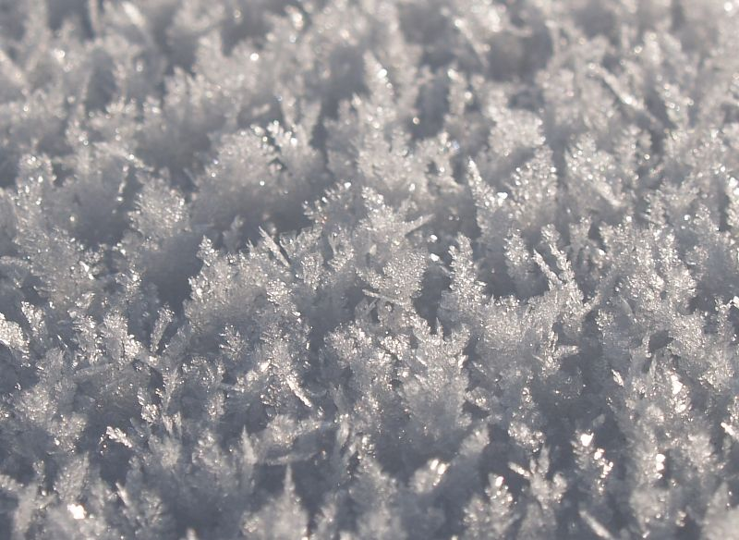
Vodíková – krystaly ledu H₂O,
každá molekula má čtyři nejbližší sousedy, s nimiž je spojena vodíkovými vazbami,
molekuly jsou uspořádány ve velkých skupinách, které jsou stabilní a tvoří ledové krystaly

Slide 23
Deformace tělesa
je změna rozměrů, tvaru nebo objemu tělesa způsobená vnějšími silami.
Deformace může být pružná (elastická) nebo tvárná (plastická)

Slide 24


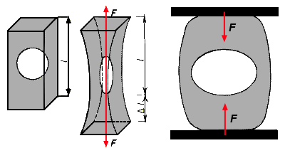
Deformace
tahem
tlakem

Slide 25


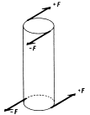
ohybem
smykem
krutem (kroucením)

Slide 26
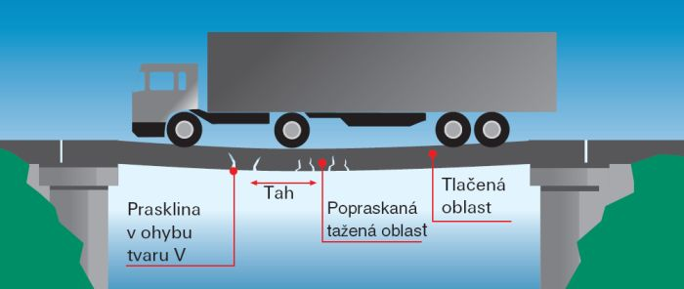

Slide 27
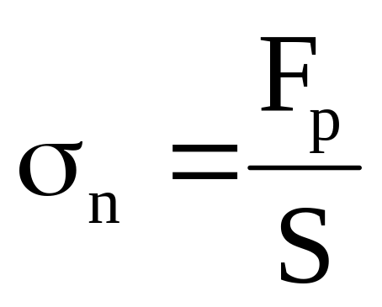
Normálové napětí
charakterizuje, do jaké míry má těleso snahu vracet se do původní polohy
síla pružnosti
plocha příčného řezu
Jednotkou normálového napětí je N/m² = Pa

Slide 28
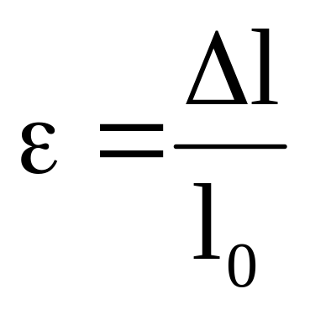
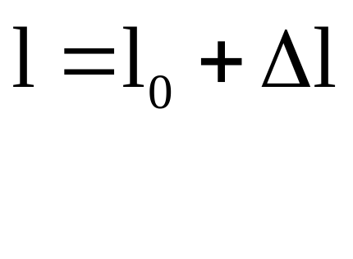
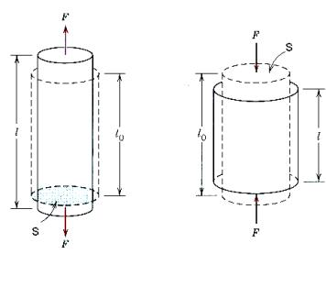
Hookův zákon
relativní prodloužení
konečná délka
prodloužení
původní délka

Slide 29
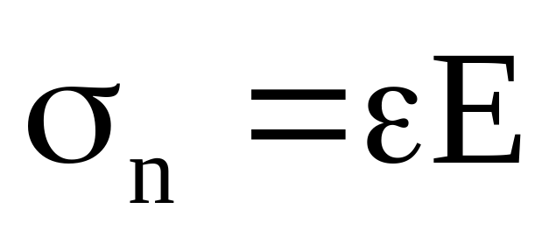

Normálové napětí je přímo úměrné relativnímu prodloužení.
(Hookův zákon)
E ……. modul pružnosti

Slide 30
Významné hodnoty normálového napětí:
– mez pružnosti σ_{E} – největší hodnota normálového
napětí, kdy je deformace ještě pružná. Po překročení této
meze je těleso trvale deformováno.
– mez pevnosti σ_{p} – po překročení této hodnoty
normálového napětí dojde k porušení materiálu – přetrhne
se, rozdrtí se
– v tahu, nebo v tlaku – u některých materiálů se mohou
lišit
– křehké látky mají mez pevnosti blízko meze pružnosti
(sklo)
– dovolené napětí – nejvyšší přípustná hodnota σ_{n} při
deformaci tahem nebo tlakem. Jeho hodnota je značně
menší než mez pevnosti.
Podíl meze pevnosti a dovoleného napětí je součinitel
(koeficient) bezpečnosti.

Slide 31
